Slide 1
Simulasi Event – Diskrit
(Discrete - Event Simulation)
PERMODELAN DAN SIMULASI SISTEM

Slide 2
Apakah “Discrete-Event Simulation” itu ?
Discrete-Event Simulation
Simulasi dimana perubahan statusnya terjadi pada titik-titik diskrit dalam waktu yang dipicu oleh kejadian (event)
Kejadian yang biasa terdapat dalam simulasi :
Kedatangan sebuah entitas kesebuah stasiun kerja (workstation)
Kegagalan resources
Selesainya sebuah aktifitas
Akhir sebuah shift

Slide 3
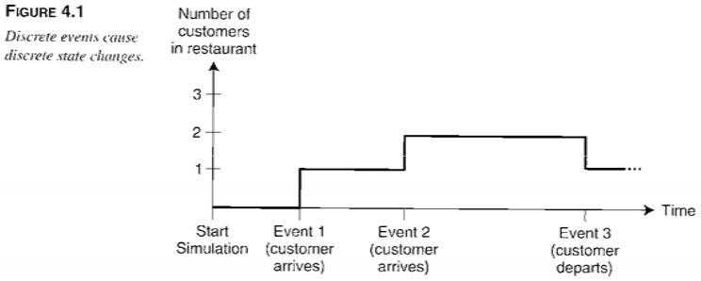
Discrete-event vs. continuous simulation

Slide 4
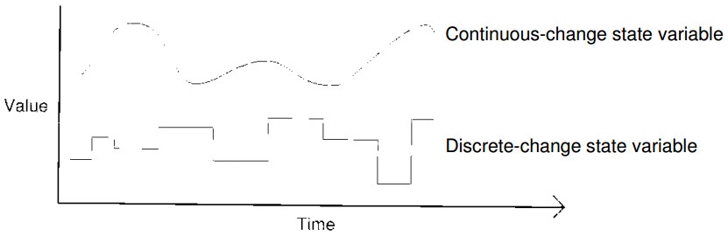
Discrete-event vs. continuous simulation

Slide 5
Discrete-event Simulation
Kejadian (event)
Menggambarkan Sistem → aliran proses
Aliran proses (process flow) : urutan kejadian untuk menjalankan simulasi
Event akan menciptakan keterlambatan dalam simulasi untuk mereplikasi satu lintasan waktu
Event memicu eksekusi logika yang dihubungkan dengan event

Slide 6
Discrete-event Simulation
Tipe Event
Kejadian terjadwal (scheduled event) : sebuah event dimana saat terjadinya dapat ditentukan dan dijadwalkan sebelumnya.
Kejadian kondisional (conditional event) dipicu oleh kondisi yang ditemui, bukan oleh satu lintasan waktu.

Slide 7
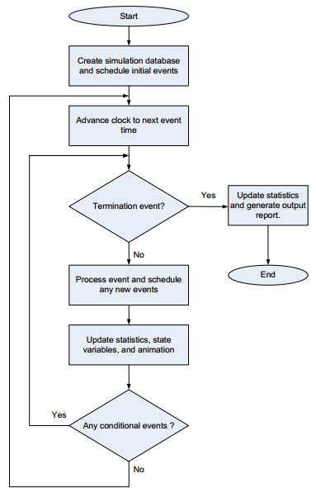
Discrete-event Simulation
Flowchart :

Slide 8
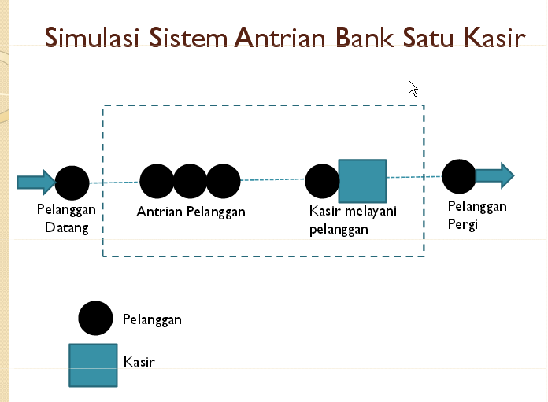
Contoh Manual
Sistem ATM :

Slide 9
Contoh Sistem ATM
Pelanggan tiba untuk menggunakan ATM dengan waktu antar kedatangan 3.0 menit yang terdistribusi eksponensial.
Antrian memiliki kapasitas untuk menampung pelanggan dalam jumlah tak terbatas.
ATM memiliki kapasitas satu pelanggan.
Pelanggan menghabiskan rata – rata 2.4 menit terdistribusi eksponensial untuk menyelesaikan transaksinya (waktu jasa / service time di ATM).
Simulasi mulai pada saat nol.
Simulasikan sistem ATM pada 22 menit pertama operasinya dan estimasikan waktu tunggu (expected waiting time) pelanggan dalam antrian.

Slide 10
Asumsi
Tidak ada pelanggan dalam sistem pada saat awal, sehingga antrian kosong dan ATM tidak dipergunakan (idle)
Waktu bergerak dari antrian ke ATM sangat kecil, sehingga diabaikan.
Pelanggan proses dari antrian dengan dasar FIFO.
ATM tidak pernah mengalami kerusakan.

Slide 11
Mempersiapkan Simulasi (setting up the simulation)
Simulasi waktu (clock simulation) :
ti: nilai waktu simulasi (simulation clock) pada langkah i , untuk i = 0 sampai jumlah discrete event .
Asumsikan simulasi mulai pada saat nol, t₀=0
t₁ : nilai simulation clock saat discrete event pertama dalam daftar diproses.
t₂ : nilai simulation clock saat discrete event kedua dalam daftar diproses.

Slide 12
Mempersiapkan Simulasi (setting up the simulation)
Atribut Entitas :
Adalah karakteristik suatu entitas yang dipertahankan oleh entitas tersebut sampai entitas keluar dari sistem.
Untuk simulasi ATM : atribut waktu kedatangan (Arrival Time)

Slide 13
Mempersiapkan Simulasi (setting up the simulation)
Variabel status :
Jumlah entitas dalam antrian pada langkah ke-i, NQi.
ATM Status i untuk menunjukkan apakah ATM sibuk atau menganggur (idle) pada langkah ke-i.

Slide 14
Mempersiapkan Simulasi (setting up the simulation)
Akumulator Statistik (statistical acumulators)
Simple-average :
  Waktu rata – rata pelanggan menunggu dalam antrian.
Time-average :
  Jumlah rata – rata pelanggan di dalam antrian

Slide 15
Mempersiapkan Simulasi (setting up the simulation)
Akumulator Statistik (statistical acumulators)
Simple-average time in queue :
  Menghitung jumlah pelanggan yang melewati antrian.
  Saat pelanggan melalui antrian, waktu menunggu dicatat.
  Dihitung dari saat masuk antrian sampai saat meninggalkan antrian :
    Simple-average time in queue = ti - Arrival time

Slide 16
Mempersiapkan Simulasi (setting up the simulation)
Akumulator Statistik (statistical acumulators)
Time-average number of customers in the queue
  Untuk deklarasi langkah terakhir (tᵢ - tᵢ₋₁) dan jumlah pelanggan yang memasuki antrian selama langkah terakhir (NQᵢ₋₁)

Slide 17
Mempersiapkan Simulasi (setting up the simulation)
Kejadian (event)
Arrival event : terjadi saat entitas pelanggan (costumer entity) tiba dalam antrian.
Departure event : terjadi saat entitas pelanggan menyelesaikan transaksi ATM.
Termination event : untuk mengakhiri simulasi.

Slide 18
Mempersiapkan Simulasi (setting up the simulation)
Waktu antar-kedatangan (inter-arrival time) dan waktu pelayanan pelanggan (customer service time) pada ATM terdistribusi eksponensial dengan rata – rata 3 menit dan 2.4. menit.
Waktu kedatangan dari pelanggan berikutnya dapat dijadwalkan sebagai : ti + E(3.0)
Waktu kepergian dari entitas yang telah mengakses ATM dijadwalkan sebagai : ti + E(2.4)

Slide 19
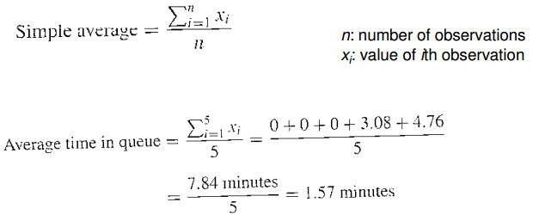
Menghitung hasil simulasi
Statistik rata – rata sederhana (simple average statistic) : jumlah seluruh nilai obsevasi dari variabel respon dibagi dengan jumlah observasi.

Slide 20
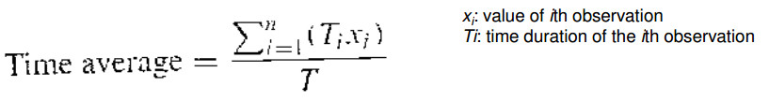
Calculating Result (cont)
Statistik waktu rata – rata (time average statistic / time weighted average) : nilai rata – rata sebuah variabel respon yang diukur dari durasi waktu masing – masing nilai nilai dari yang diamati dari variabel tersebut.

Slide 21
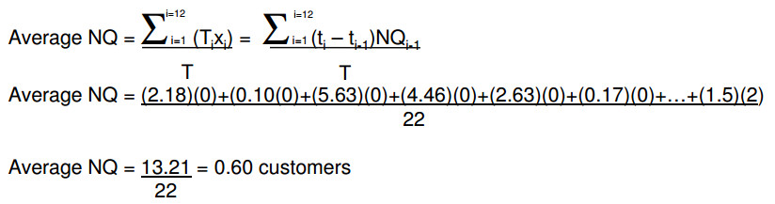
Calculating Result (cont)
Average NQ :

Slide 22
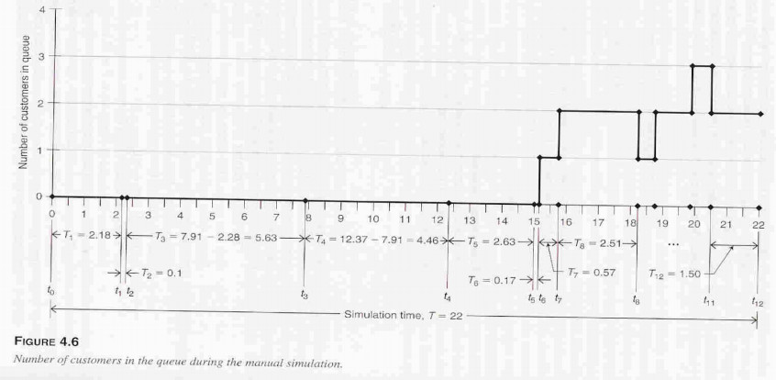
Menghitung hasil simulasi

Slide 23
TERIMAKASIH

